Slide 1



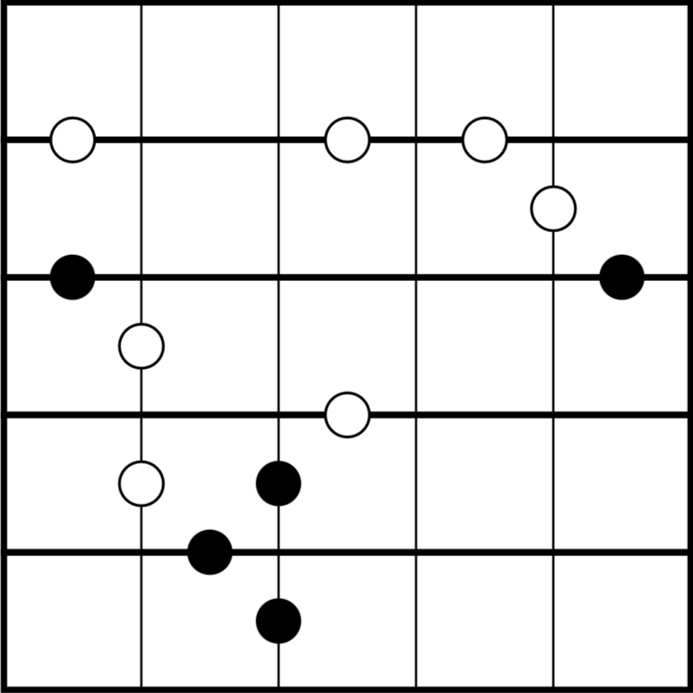

SUM( )
➗2
➗2
机关塔
1
2
13
6
9
7
10
5
🎨🎨🎨🎨🎨
☯️☯️☯️☯️☯️
12
3
4
8
11
Downlo adable Content
中间验证：提交第二、四行数字

